Slide 1
Processo Legislativo Financeiro
Roberta Clemente ILP, 15/06/2015

Slide 2
Atividade Financeira do Estado
“Conjunto de ações do Estado para a obtenção da receita e a realização dos gastos para o atendimento das necessidades públicas” Torres (2007)
Razão da Existência dos Legislativos modernos, que, neste processo, exercem suas funções fundamentais: Legislativa e Financeira

Slide 3
Indicador da Relevância do Legislativo
Estudos comparados envolvendo 90 países e os 50 estados Norte-Americanos mostraram que o melhor indicador de relevância de uma Casa Legislativa é sua influência na elaboração e controle do Orçamento.

Slide 4
Objetivo da aula:
Mostrar como se dá o processo de elaboração das leis do ciclo orçamentário e de fiscalização de sua execução no Legislativo e em especial, na ALESP.
Parte 1 – Leis do Ciclo Orçamentário, ou sistema de planejamento e orçamento
Parte 2 – Julgamento das Contas e de contratos – controle da execução

Slide 5
Legislação Comum a todos os entes federados brasileiros
Constituição Federal
Lei Complementar n.º 101, de 2000 – Lei de Responsabilidade Fiscal
Lei 4.320, de 1964, que estatui Normas Gerais de Direito Financeiro para elaboração e controle dos orçamentos e balanços da União, dos Estados, dos Municípios e do Distrito Federal
Portaria Interministerial n.º 163, de 2001 – consolidação dos demonstrativos – LRF – e alterações posteriores e Portarias STN n.º 665/2010 (anexos Lei 4.320) e 683/2011 (inserção de Dados do SISTN)
Notes:
Portaria Interministerial n.º 163, de 2001 – consolidação dos demonstrativos – LRF – e alterações posteriores

Slide 6
Princípios Orçamentários:
Anualidade: vigência limitada a um exercício financeiro. Constituição Federal (art. 165, inciso III) e Lei nº 4.320/64 (artigos 2º e 34).
Unidade: uma única lei concentrando toda a matéria orçamentária, vigente no exercício financeiro. Constituição Federal (art. 165, §5º) e Lei nº 4.320/64 (art. 2º)

Slide 7
Princípios Orçamentários:
Universalidade: contém todas as receitas e despesas de todos os Poderes, órgãos, fundos e entidades da Administração Direta e Indireta do ente governamental. Constituição Federal (art. 165, §5º) e Lei nº 4.320/64 (art. 2º).
Exclusividade: a lei orçamentária não conterá matéria estranha à previsão das receitas e fixação das despesas. Constituição Federal (art. 165, §8º) e Lei nº 4.320/64 (art. 7º).

Slide 8
Princípios Orçamentários:
Especificação: as receitas e despesas devem ser discriminadas, demonstrando a origem e a aplicação dos recursos, sendo vedada a consignação de crédito orçamentário com finalidade imprecisa, exigindo a especificação da despesa, excetuando os programas especiais de trabalho e a reserva de contingência (Lei de Responsabilidade Fiscal-LRF art. 5º).

Slide 9
Princípios Orçamentários:
Equilíbrio: as despesas não serão superiores nem inferiores à previsão das receitas, sendo vedadas operações de crédito que excedam o montante de despesas de capital, ressalvadas as autorizadas mediante créditos suplementares ou especiais com finalidade precisa, aprovados pelo Poder Legislativo por maioria absoluta (Constituição Federal, art. 167, III)
Orçamento Bruto: todas as despesas e receitas devem constar pelo seu valor bruto, sem dedução (Lei 4.320/64, art. 6º)

Slide 10
Peça Eminentemente Técnica ou Disputa Política Disfarçada?
O Executivo pode prescindir do Legislativo a menos que queira realizar reformas e para aprovar o orçamento, o que deve ocorrer todos os anos.
O orçamento concentra todas as políticas públicas a serem desenvolvidas em determinado ano por um ente governamental.
Os recursos são finitos e as destinações diversas, que podem beneficiar grupos sociais distintos.

Slide 11
Princípios Comuns na Federação Brasileira
A iniciativa é privativa do Poder Executivo;
O gasto público deve ser planejado e seus instrumentos são: Plano Plurianual – PPA, Lei de Diretrizes Orçamentárias – LDO e Lei Orçamentária Anual – LOA;
O processo de discussão e elaboração dos planos deve contar com participação popular, e sua execução deve ser objeto de relatórios periódicos de gestão fiscal e de execução orçamentária para consulta e apreciação pelos cidadãos e instituições da sociedade (LC 131, de 2009).

Slide 12
Sistema de Planejamento e Orçamento
Desde 1998, vigorando desde o PPA 2000 – 2003, foi consolidada uma classificação funcional-programática para as três esferas do governo.
O PROGRAMA é a unidade básica de organização do PPA e o módulo de sua integração com o orçamento.
Cada esfera de governo deve definir, em seu Plano Plurianual, os seus programas, que devem ter como objetivo a solução de problemas específicos, constando metas e indicadores tanto no PPA quanto na LOA.

Slide 13
Sistema de Planejamento e Orçamento
Os programas são constituídos por ações, que podem se desmembrar em projetos e atividades, que devem corresponder a um produto final, definindo a meta a ser alcançada e os custos quantificados, além de explicitar os indicadores específicos para avaliação de sua execução.
É uma categoria de natureza gerencial e instrumento de acompanhamento e avaliação da ação de governo.

Slide 14
Plano Plurianual - PPA
Abrange um período de quatro anos e deve ser encaminhado no primeiro ano do mandato governamental (União – até 4 meses antes do término do ano, São Paulo até 15 de agosto).
Estabelece as diretrizes, objetivos e metas da administração para as despesas de capital e outras delas decorrentes e para as relativas aos programas de duração continuada.

Slide 15
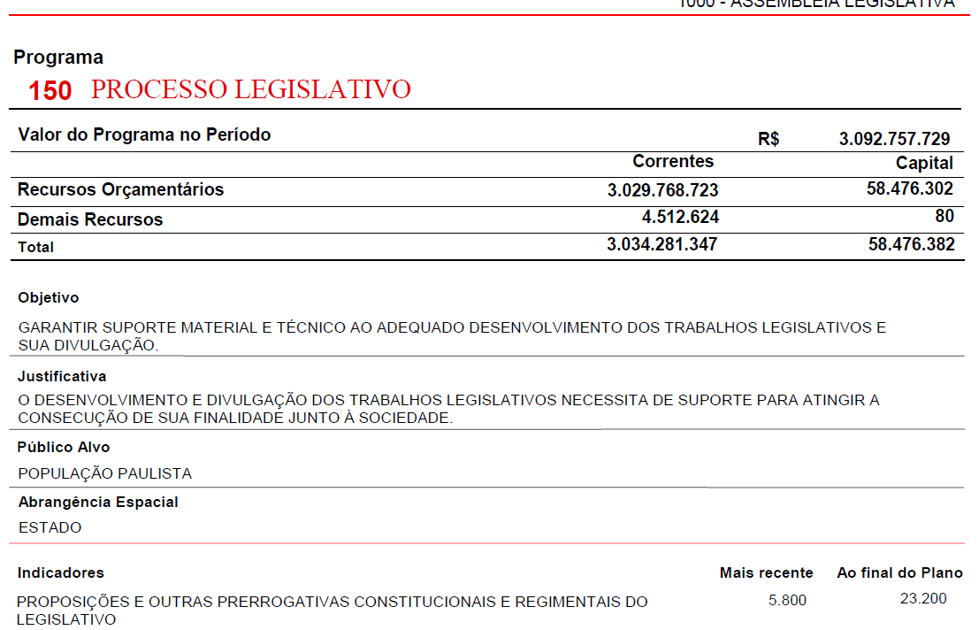

Slide 16
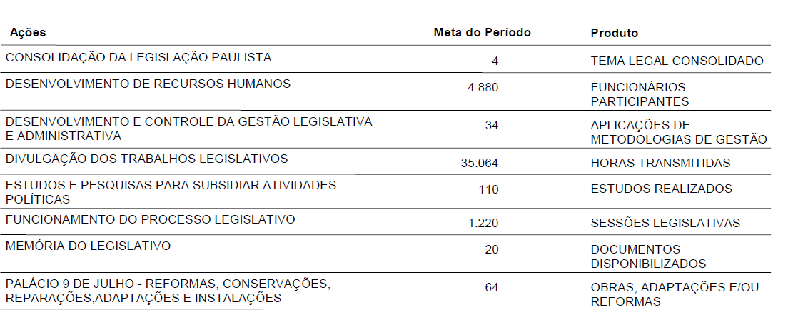

Slide 17
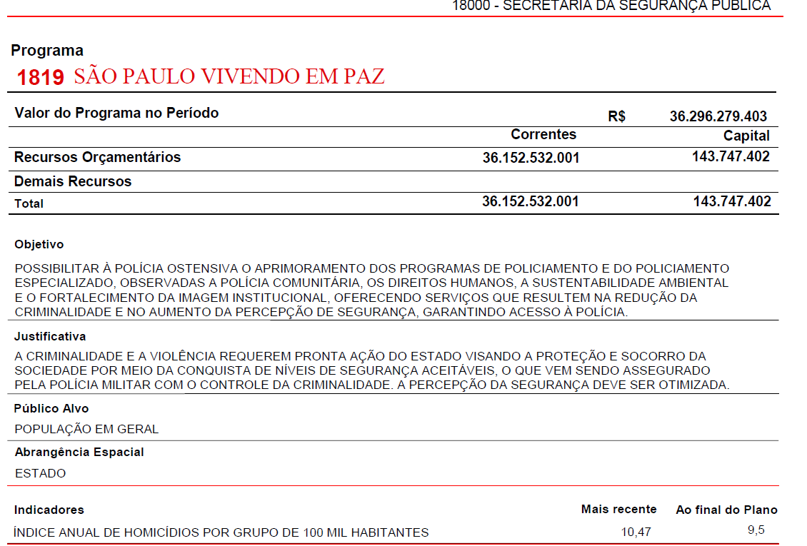

Slide 18
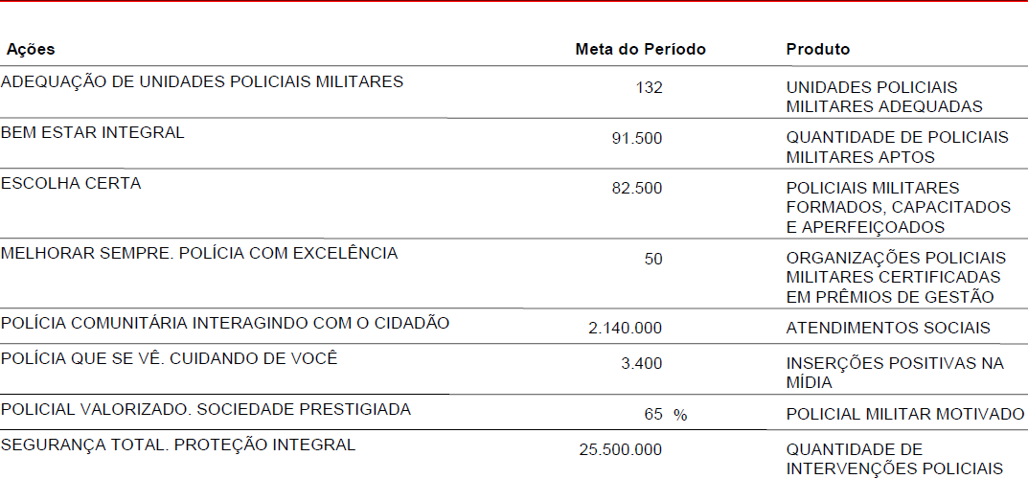

Slide 19
Lei de Diretrizes Orçamentárias - LDO
Orienta a elaboração dos orçamentos anuais, e estabelece as prioridades e metas da administração para o exercício financeiro subsequente.
Dispõe sobre o equilíbrio entre receitas e despesas
Dispõe sobre o controle de custos e avaliação dos resultados dos programas financiados pelo orçamento.

Slide 20
Lei de Diretrizes Orçamentárias - LDO
Disciplina as transferências de recursos a entidades públicas e privadas;
Quantifica o resultado primário a ser obtido com vistas à redução do montante da dívida e das despesas com juros
Estabelece limitações à expansão de despesas obrigatórias de caráter continuado
Apresenta Anexos de Riscos e Metas Fiscais
Prazos: Encaminhado ao Legislativo até: 15 de Abril (União) e 30 de Abril (São Paulo).

Slide 21
LEI Nº 15.549, DE 2014 – LDO 2015
SEÇÃO I – DISPOSIÇÃO PRELIMINAR
SEÇÃO II – DAS METAS E PRIORIDADES DA ADMINISTRAÇÃO PÚBLICA ESTADUAL
SEÇÃO III – DAS DIRETRIZES GERAIS PARA A ELABORAÇÃO DOS ORÇAMENTOS DO ESTADO
SEÇÃO IV – DA ORGANIZAÇÃO E DA ESTRUTURA DOS ORÇAMENTOS DO ESTADO

Slide 22
LEI Nº 15.549, DE 2014 – LDO 2015
SEÇÃO V – DAS PROPOSTAS DE ALTERAÇÃO DA LEGISLAÇÃO TRIBUTÁRIA
SEÇÃO VI – DA POLÍTICA DE APLICAÇÃO DAS AGÊNCIAS FINANCEIRAS OFICIAIS DE FOMENTO
SEÇÃO VII – DA ADMINISTRAÇÃO DA DÍVIDA E CAPTAÇÃO DE RECURSOS
SEÇÃO VIII – DAS DISPOSIÇÕES GERAIS

Slide 23
LEI Nº 15.549, DE 2014 – LDO 2015
ANEXO I – PRIORIDADES E METAS
ANEXO II – METAS FISCAIS
ANEXO III – RISCOS FISCAIS
ANEXO IV – DEMONSTRATIVO DOS PROGRAMAS E AÇÕES NOVOS

Slide 24
ANEXO I PRIORIDADES E METAS
150 PROCESSO LEGISLATIVO
1215 PALÁCIO 9 DE JULHO - REFORMAS, CONSERVAÇÕES, REPARAÇÕES,ADAPTAÇÕES E INSTALAÇÕES | 8 | OBRAS, ADAPTAÇÕES E/OU REFORMAS
1321 CONSOLIDAÇÃO DA LEGISLAÇÃO PAULISTA | 1 | TEMA LEGAL CONSOLIDADO
1343 ESTUDOS E PESQUISAS PARA SUBSIDIAR ATIVIDADES POLÍTICAS | 20 | ESTUDOS REALIZADOS
2312 MEMÓRIA DO LEGISLATIVO | 4 | DOCUMENTOS DISPONIBILIZADOS
4508 DIVULGAÇÃO DOS TRABALHOS LEGISLATIVOS | 8.760 | HORAS TRANSMITIDAS
4817 FUNCIONAMENTO DO PROCESSO LEGISLATIVO | 305 | SESSÕES LEGISLATIVAS
4818 DESENVOLVIMENTO DE RECURSOS HUMANOS | 770 | FUNCIONÁRIOS PARTICIPANTES
4819 DESENVOLVIMENTO E CONTROLE DA GESTÃO LEGISLATIVA E ADMINISTRATIVA | 9 | APLICAÇÕES DE METODOLOGIAS DE GESTÃO

Slide 25
1819- São Paulo Vivendo em Paz
1090 ADEQUAÇÃO DE UNIDADES POLICIAIS MILITARES | 33 | UNIDADES POLICIAIS MILITARES ADEQUADAS
4718 POLÍCIA COMUNITÁRIA INTERAGINDO COM O CIDADÃO | 2.140.000 | ATENDIMENTOS SOCIAIS
4992 MELHORAR SEMPRE. POLÍCIA COM EXCELÊNCIA | 50 | ORGANIZAÇÕES POLICIAIS MILITARES CERTIFICADAS EM PRÊMIOS DE GESTÃO
4993 SEGURANÇA TOTAL. PROTEÇÃO INTEGRAL | 25.500.000 | QUANTIDADE DE INTERVENÇÕES POLICIAIS
4995 ESCOLHA CERTA | 82.500 | POLICIAIS MILITARES FORMADOS, CAPACITADOS E APERFEIÇOADOS
5001 BEM-ESTAR INTEGRAL | 85.500 | QUANTIDADE DE POLICIAIS MILITARES APTOS
6066 POLÍCIA QUE SE VÊ. CUIDANDO DE VOCÊ | 850 | INSERÇÕES POSITIVAS NA MÍDIA
6068 POLICIAL VALORIZADO. SOCIEDADE PRESTIGIADA | 65 % | POLICIAL MILITAR MOTIVADO
 | 1819 SÃO PAULO VIVENDO EM PAZ

Slide 26
O que deve constar da Lei Orçamentária Anual – LOA
O orçamento fiscal referente aos Poderes do ente federado, seus fundos, órgãos e entidades da administração direta e indireta, inclusive fundações instituídas e mantidas pelo Poder Público;
O orçamento de investimento das empresas em que o ente federado, direta ou indiretamente, detenha a maioria do capital social com direito a voto;

Slide 27
O que deve constar da Lei Orçamentária Anual – LOA
O orçamento da seguridade social (saúde, assistência e previdência), abrangendo todas as entidades e órgãos a ela vinculados, da administração direta ou indireta, bem como os fundos e fundações instituídos e mantidos pelo Poder Público.
As prioridades contidas no PPA e as metas que deverão ser atingidas naquele ano.

Slide 28
O que deve constar da Lei Orçamentária Anual – LOA
O demonstrativo da compatibilidade da programação do orçamento com as metas da LDO previstas no respectivo Anexo de Metas Fiscais.
Previsão da reserva de contingência, em percentual da RCL, destinada ao pagamento de restos a pagar e passivos contingentes, além de outros imprevistos fiscais;

Slide 29
O que deve constar da Lei Orçamentária Anual – LOA
Despesas relativas à dívida pública, mobiliária ou contratual e respectivas receitas, sendo o refinanciamento da dívida (e suas receitas) demonstrado de forma separada, tanto na LOA como nas leis de créditos adicionais.
Outros demonstrativos determinados na LDO

Slide 30
LEI N° 15.646, DE 23 DE DEZEMBRO DE 2014
ÍNDICE
1 LEI ORÇAMENTÁRIA
2 QUADROS CONSOLIDADOS DOS ORÇAMENTOS FISCAL E DA SEGURIDADE SOCIAL
2.1 QUADRO CONSOLIDADO DA RECEITA E DESPESA
QUADRO I - RECEITA E DESPESA DOS ORÇAMENTOS FISCAL E DA SEGURIDADE SOCIAL POR CATEGORIA ECONÔMICA

Slide 31
LEI N° 15.646, DE 23 DE DEZEMBRO DE 2014
2.2 QUADROS CONSOLIDADOS DA RECEITA
QUADRO II - EVOLUÇÃO DA RECEITA DO ESTADO POR CATEGORIA ECONÔMICA E FONTE
QUADRO III - SUMÁRIO GERAL DA RECEITA POR FONTE
QUADRO IV - RECEITA DOS ÓRGÃOS DA ADMINISTRAÇÃO INDIRETA POR FONTE
2.3 QUADROS CONSOLIDADOS DA DESPESA
QUADRO V - EVOLUÇÃO DA DESPESA POR CATEGORIA ECONÔMICA E GRUPO DE DESPESA

Slide 32
LEI N° 15.646, DE 23 DE DEZEMBRO DE 2014
QUADRO VI - DESPESA POR CATEGORIA ECONÔMICA, GRUPO DE DESPESA E FONTE DE RECURSO SEGUNDO OS ORÇAMENTOS
QUADRO VII - DESPESA POR ELEMENTO E FONTE DE RECURSO
QUADRO VIII - DESPESA POR PROGRAMA
QUADRO IX - DESPESA POR FUNÇÃO, SUBFUNÇÃO E PROGRAMA CONFORME O VÍNCULO DE RECURSOS

Slide 33
LEI N° 15.646, DE 23 DE DEZEMBRO DE 2014
QUADRO X - EVOLUÇÃO DA DESPESA DO ESTADO POR ÓRGÃO
QUADRO XI - DESPESA POR PODER, ÓRGÃO E UNIDADES DA ADMINISTRAÇÃO DIRETA E INDIRETA SEGUNDO OS ORÇAMENTOS
QUADRO XII - DESPESA POR ÓRGÃO E FUNÇÃO SEGUNDO OS ORÇAMENTOS
3 ORÇAMENTOS FISCAL E DA SEGURIDADE SOCIAL – por órgão

Slide 34
LEI N° 15.646, DE 23 DE DEZEMBRO DE 2014
4 ORÇAMENTO DE INVESTIMENTOS DAS EMPRESAS
4.1 QUADROS CONSOLIDADOS DO ORÇAMENTO DE INVESTIMENTOS DAS EMPRESAS
4.2 INVESTIMENTOS POR EMPRESA
5 LEGISLAÇÃO DA RECEITA E DA DESPESA
5.1 ESPECIFICAÇÃO DA RECEITA E RESPECTIVA LEGISLAÇÃO
5.2 ESPECIFICAÇÃO DA LEGISLAÇÃO DA DESPESA

Slide 35
Tramitação das Leis do Ciclo Orçamentário na ALESP

Slide 36
Prazos Regimentais
Artigo 246 – Os projetos de lei serão elaborados pelo Governador e remetidos à Assembleia:
I – até 15 de fevereiro do segundo ano do período governamental, o do plano plurianual;
II – até 30 de abril, o das diretrizes orçamentárias;
III – até 30 de setembro, o do orçamento anual.

Slide 37
Tramitação na Alesp
Assim que os projetos forem recebidos, o Presidente comunica ao Plenário e determina sua publicação.
Na sessão imediata à publicação, os projetos passam a figurar em Pauta por 15 sessões, para conhecimento das Deputadas e Deputados e recebimento de emendas.
Após a publicação das emendas, os Projetos são enviados à Comissão de Finanças, Orçamento e Planejamento, que terá 30 dias para emitir parecer sobre todos os aspectos

Slide 38
Tramitação na Alesp
O Presidente da Comissão de Finanças, Orçamento e Planejamento, poderá designar Relatores Parciais, e neste caso, nomeará também um Relator Geral, a quem competirá coordenar e condensar, em parecer, as conclusões dos pareceres parciais.
Enquanto não for iniciada a discussão na Comissão, o Governador poderá enviar mensagem propondo modificações.

Slide 39
Tramitação na Alesp
Aprovado na Comissão de Finanças, os projetos seguem para o Plenário, devendo figurar na Ordem do Dia como item único.
Se forem aprovadas emendas, a Comissão terá dois dias para elaborar a redação final, que deve ser votada na sessão imediata.
Não pode ser concedida vista ou designado relator especial

Slide 40
Admissibilidade de Emendas
As emendas da LDO devem ser compatíveis com o PPA, e a do Orçamento, com o PPA e a LDO.
Devem indicar os recursos necessários, admitidos apenas os provenientes de anulação de despesa, excluídas as que incidam sobre: dotações para pessoal e seus encargos; serviço da dívida; ou transferências tributárias constitucionais para Municípios;

Slide 41
Admissibilidade de Emendas
Ou que sejam relacionadas com correção de erros ou omissões, ou recaiam sobre dispositivos do texto do projeto de lei.

Slide 42
Se não for aprovado até 30/12?
A Assembleia não entra em recesso e....
A LDO determina:
Artigo 48- Não sendo encaminhado o autógrafo do projeto de lei orçamentária anual até a data de início do exercício de 2012, fica esse Poder autorizado a realizar a proposta orçamentária até a sua conversão em lei, na base de 1/12 (um doze avos) em cada mês....

Slide 43
Congresso Nacional – Res. CN 01/2006 e alterações
Avaliação da Receita – de competência do Relator da Receita e deve ser votado antes do Parecer Preliminar.
O Relator-Geral apresentará Relatório Preliminar que, aprovado pelo Plenário da CMO, estabelecerá os parâmetros e critérios que deverão ser obedecidos na apresentação de emendas e na elaboração do relatório do projeto pelo Relator-Geral e pelos Relatores Setoriais

Slide 44
Congresso Nacional – Res. CN 01/2006 e alterações
Cada parlamentar poderá apresentar até 25 (vinte e cinco) emendas ao projeto, cabendo ao Parecer Preliminar fixar o valor total do conjunto das emendas a serem apresentadas, por mandato parlamentar.

Slide 45
Congresso Nacional – Res. CN 01/2006 e alterações
Existem também emendas de Comissões e de Bancadas estaduais, assim divididas:
55 % (cinquenta e cinco por cento) aos Relatores Setoriais, para as emendas de Bancada Estadual e as de Comissão;
20 % (vinte por cento) ao Relator-Geral, para alocação, entre as emendas de Bancada Estadual e de Comissão, destinando no mínimo 15% dos recursos ao atendimento de emendas de Comissão

Slide 46
Congresso Nacional – Res. CN 01/2006 e alterações
25% é reservado para emenda de bancada estadual, assim distribuídas: 50% (cinquenta por cento) com base nos critérios estabelecidos para o Fundo de Participação dos Estados e do Distrito Federal - FPE; 40% (quarenta por cento) com base na média histórica de atendimento das respectivas Bancadas Estaduais nos últimos 3 (três) anos; e 10% (dez por cento) com base na população residente estimada pelo IBGE.

Slide 47
Fiscalização da execução

Slide 48
Determinações do Art. 48* da Lei de Responsabilidade Fiscal
Ampla divulgação, inclusive em meios eletrônicos de acesso público:
dos planos, orçamentos e leis de diretrizes orçamentárias;
das prestações de contas e o respectivo parecer prévio;
do Relatório Resumido da Execução Orçamentária e do Relatório de Gestão Fiscal;
e das versões simplificadas desses documentos

Slide 49
Determinações da LRF
Liberação ao pleno conhecimento e acompanhamento da sociedade, em tempo real, de informações pormenorizadas sobre a execução orçamentária e financeira, em meios eletrônicos de acesso público;
Adoção de sistema integrado de administração financeira e controle, que atenda a padrão mínimo de qualidade estabelecido pelo Poder Executivo da União e ao disposto no art. 48-A.

Slide 50
Determinações da LRF
Os entes da Federação disponibilizarão a qualquer pessoa física ou jurídica o acesso a informações referentes a:
Quanto à despesa: todos os atos praticados pelas unidades gestoras no decorrer da execução da despesa, no momento de sua realização, com a disponibilização mínima dos dados referentes ao número do correspondente processo, ao bem fornecido ou ao serviço prestado, à pessoa física ou jurídica beneficiária do pagamento e, quando for o caso, ao procedimento licitatório realizado;
Quanto à receita: o lançamento e o recebimento de toda a receita das unidades gestoras, inclusive referente a recursos extraordinários.

Slide 51
LRF art. 59
O Poder Legislativo, diretamente ou com o auxílio dos Tribunais de Contas, e o sistema de controle interno de cada Poder e do Ministério Público, devem fiscalizar especialmente:
Cumprimento das metas estabelecidas na LDO
Limites e providências para controle de gastos com pessoal de endividamento
Limites e condições de operações de crédito e inscrições em Restos a Pagar
Destinação de recursos obtidos com a alienação de ativos
Cumprimento do limite de gastos totais dos legislativos municipais, quando houver.

Slide 52
Tramitação na ALESP
Recebido até 30 de abril do ano seguinte, o Presidente da Assembleia, independentemente de sua leitura no Pequeno Expediente, mandará publicar, dentre as suas peças, o balanço geral, e comunicará o recebimento ao Tribunal de Contas.

Slide 53
Tramitação na ALESP
O processo será, a seguir, encaminhado à Comissão de Finanças, Orçamento e Planejamento, onde aguardará o parecer do Tribunal de Contas.
Recebido o parecer do Tribunal de Contas, o Presidente da Assembleia, determina sua publicação, e o encaminha à Comissão de Finanças, Orçamento e Planejamento, que terá o prazo de 30 dias para emitir parecer, concluindo por projeto de decreto legislativo, que tramitará em regime de prioridade

Slide 54
Tramitação na ALESP
Aprovado na Comissão de Finanças, é encaminhado à Comissão de Fiscalização e Controle.
Publicado o parecer, é incluído na Ordem do Dia, independentemente de Pauta.

Slide 55
Se não forem aprovadas ou encaminhadas?
Artigo 237 – Se não for aprovada pelo Plenário a prestação de contas do Governador, ou parte dessas contas, será todo o processo, ou a parte referente às contas impugnadas, remetido à Comissão de Constituição, Justiça e Redação, para que indique as providências a serem tomadas pela Assembleia.
Artigo 238 – Se o Governador não encaminhar à Assembleia as contas, no prazo, o Presidente da Assembleia comunicará o fato à Comissão de Constituição, Justiça e Redação, para os mesmos fins do artigo anterior.

Slide 56
Tramitação no Congresso Nacional
Art. 67. A Comissão apreciará as contas apresentadas pelo Presidente da República, acompanhadas de relatório prévio do Tribunal de Contas da União, e emitirá seu parecer.
§ 1º No início dos trabalhos do segundo período de cada sessão legislativa, a Comissão realizará audiência pública com o Ministro Relator do Tribunal de Contas da União, que fará exposição acerca do seu parecer prévio sobre as contas apresentadas, com vistas a subsidiar a apreciação dessa prestação de contas.

Slide 57
Tramitação no Congresso Nacional
§ 2º O relatório e o parecer sobre as contas concluirá por projeto de decreto legislativo, propondo a aprovação ou rejeição, total ou parcial, ao qual poderão ser apresentadas emendas, na Comissão.

Slide 58
Tramitação no Congresso Nacional
Art. 68. O Relator das Contas do Presidente da República, poderá solicitar ao Tribunal de Contas da União parecer técnico fundamentado e informações, a qualquer órgão ou entidade pública, sobre parte controversa ou obscura, detectada na análise de seu relatório, bem como requisitar a elaboração de estudo técnico específico às comissões de qualquer das Casas do Congresso Nacional.

Slide 59
E se as contas não forem apresentadas?
Cabe à Comissão de Finanças e Tributação da Câmara dos Deputados proceder à tomada de contas do Presidente da República, quando não apresentadas ao Congresso Nacional dentro de 60 dias após a abertura da sessão legislativa.

Slide 60
E se as contas não forem apresentadas?
A organização das Contas deve ser feita, no prazo de 60 sessões, por uma Subcomissão Especial, com o auxílio do Tribunal de Contas da União.
Esta subcomissão será composta, pelo menos, do mesmo número de órgãos que figuraram no Orçamento da União no exercício anterior, observado o princípio da proporcionalidade partidária.

Slide 61
E se as contas não forem apresentadas?
Cada membro da Subcomissão Especial será designado Relator-Parcial da tomada de contas relativas a um órgão orçamentário.
Esta Subcomissão Especial terá amplos poderes, cabendo-lhe convocar os responsáveis pelo sistema de controle interno e todos os ordenadores de despesa da administração pública direta, indireta e fundacional dos três Poderes, para comprovar, no prazo que estabelecer, as contas do exercício findo, na conformidade da respectiva lei orçamentária e das alterações havidas na sua execução.

Slide 62
E se as contas não forem apresentadas?
O parecer da Comissão de Finanças e Tributação será encaminhado, através da Mesa da Câmara, ao Congresso Nacional, com a proposta de medidas legais e outras providências cabíveis.
A prestação de contas, após iniciada a tomada de contas, não será óbice à adoção e continuidade das providências relativas ao processo por crime de responsabilidade nos termos da legislação especial.

Slide 63
Avaliação da Execução
A avaliação do Tribunal de Contas é formal e legal
O Legislativo deve avaliar o desempenho, do impacto das políticas públicas, se elas atendem aos objetivos planejados, se precisam de correção, reorientação ou mudança de política desenvolvida para melhor atender às necessidades da população representada pelo Legislativo.
Para isso, são necessários indicadores e metas bem construídos, que constam do PPA

Slide 64
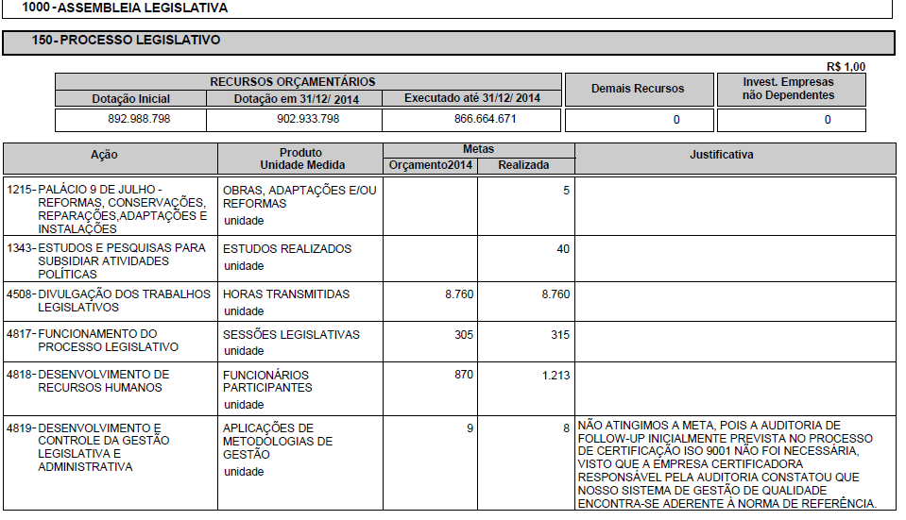
Acompanhamento do PPA

Slide 65
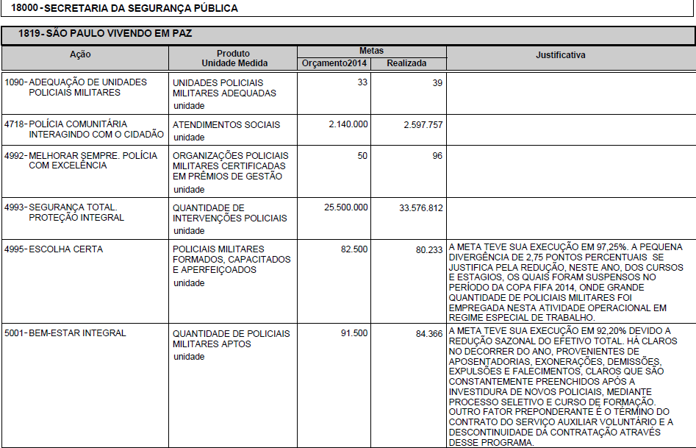
Acompanhamento do PPA

Slide 66
O próximo chegará em agosto...
É nosso papel fazer com que seja um bom instrumento de avaliação e monitoramento de políticas públicas.
Ao trabalho

